Slide 1
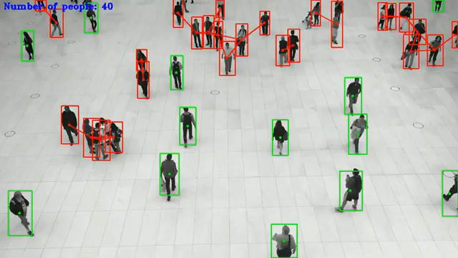


Processamento de Imagens
Aula 9 – Segmentação de Objetos
Prof. Dr. Lúcio Flávio de A Campos

Slide 2

Roteiro da aula de hoje
4
GrabCut
Binarização de OTSU
2
3
Transformada de Hough
1
Segmentação

Slide 3
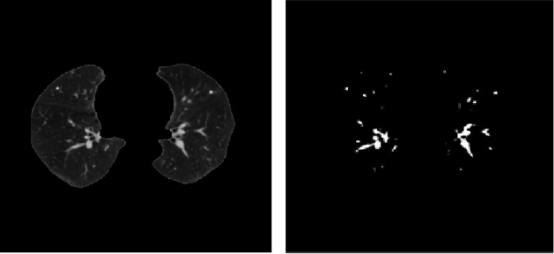
Segmentação
A Segmentação visa extrair a informação útil de uma imagem, colocando as demais estruturas em background.
  A informação útil da imagem é chamada de ROI (Region on Interest)

Slide 4
Segmentação
A Segmentação, de um modo geral, é um processo de binarização
  Pode ser atribuído falsa cor para melhorar a visualização
Técnicas de Segmentação estudadas no curso
  Limiarizaçao
  Binarização por OTSU
  Transformada de Hough
  Remoção de background

Slide 5
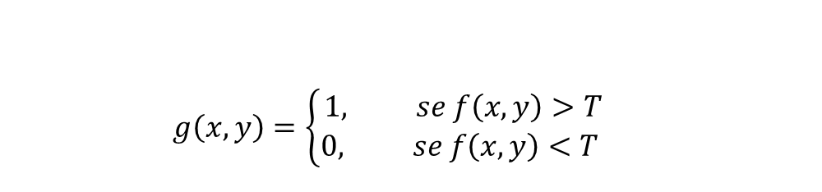
Segmentação por Limiarização
A segmentação por limiarização consiste em encontrar um limiar em um histograma de 256 níveis de cinza, que melhor separa as fases associadas às fases em questão
  A definição do limiar (Threshold) é definida por tentativa e erro.
  Em condições de boa iluminação e baixo ruído, a técnica pode ser satisfatória
O limiar pode ser definido por
Sendo T o limiar
$$g\left(x,y\right)=\left\{\begin{aligned}1, se f\left(x,y\right)>T \\ 0, se f\left(x,y\right)<T \end{aligned}\right.$$

Slide 6
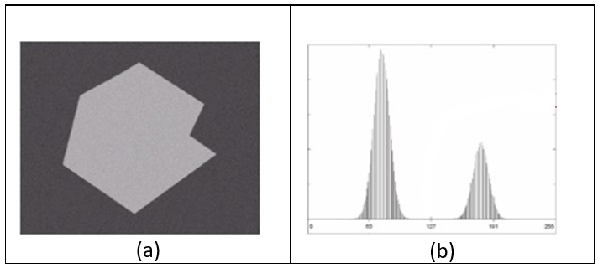
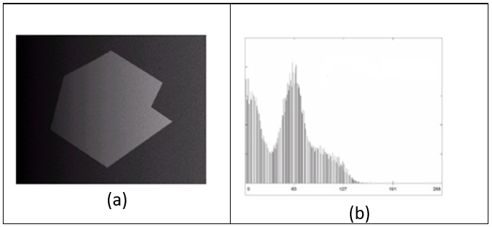
Segmentação por Limiarização
Iluminação boa
Iluminação ruim
(Melhor aplicar limiarização adaptativa)

Slide 7
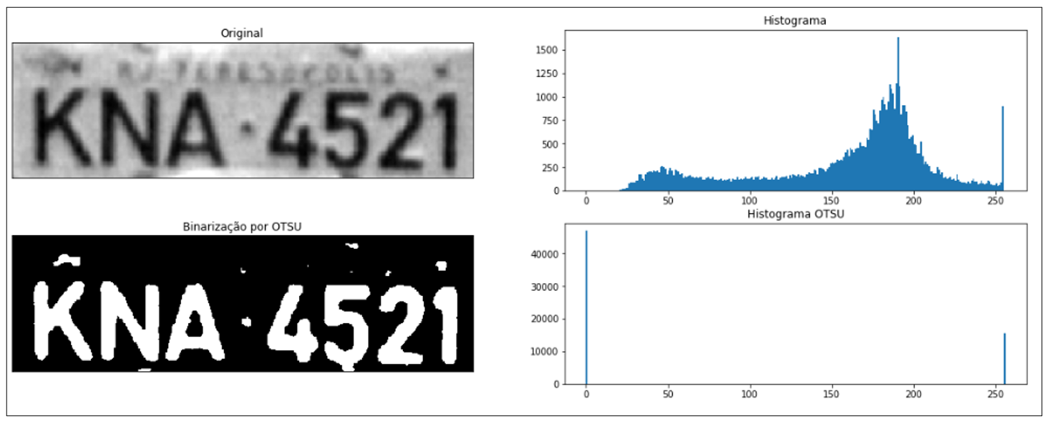
Binarização por OTSU
Técnica que determina automaticamente um limiar ótimo de uma imagem
  melhor funcionamento em imagens cujos histogramas são bimodais.
A ideia é aproximar o histograma de uma imagem por duas funções Gaussianas e escolher o limiar de forma a minimizar a variância intraclasses.
  Cada classe possui suas próprias características, ou seja, sua média e desvio-padrão.

Slide 8
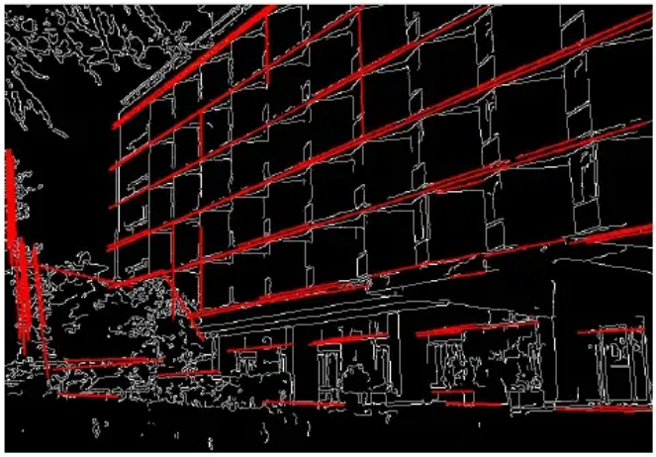
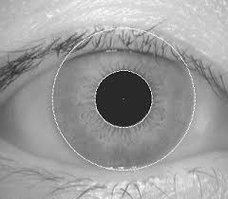
Transformada de Hough
A transformada de Hough é capaz de detectar grupos de pixels que pertencem a uma linha reta (mesmo que esteja quebrada e/ou com ruídos) ou de bordas de círculos

Slide 9
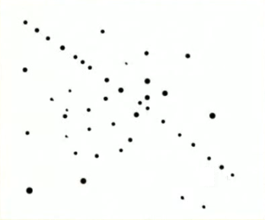
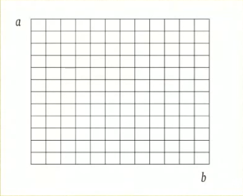
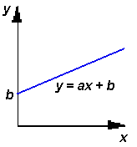
Transformada de Hough na detecção de linhas
Uma linha reta é geralmente descrita como y = ax + b.
As características desta reta são a inclinação a e a intersecção b.
Dessa forma, uma reta y = ax + b pode ser representada como um ponto (a, b) no espaço dos parâmetros.

Slide 10
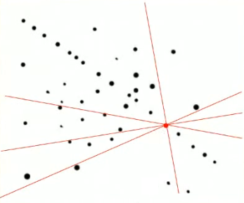
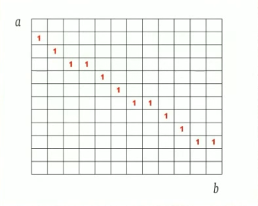
Transformada de Hough na detecção de linhas

Slide 11
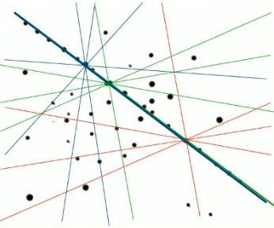
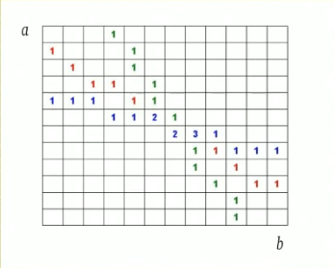
Transformada de Hough na detecção de linhas

Slide 12
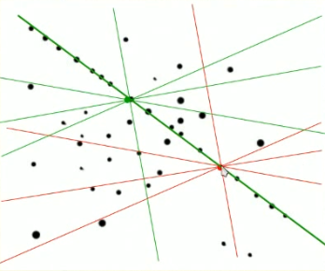
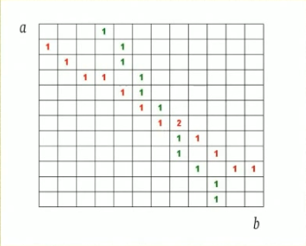
Transformada de Hough na detecção de linhas

Slide 13
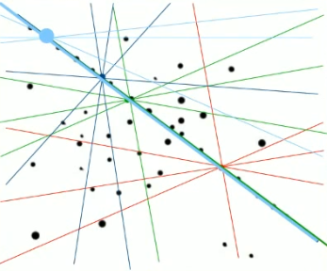
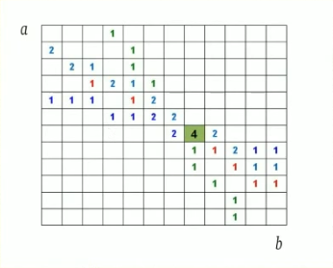
Transformada de Hough na detecção de linhas

Slide 14
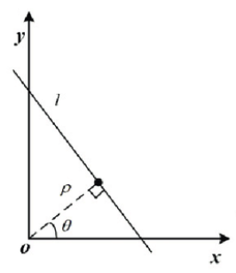
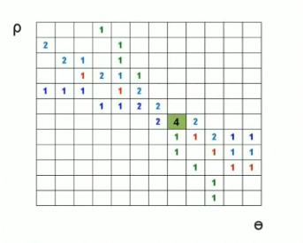
Transformada de Hough na detecção de linhas

Slide 15
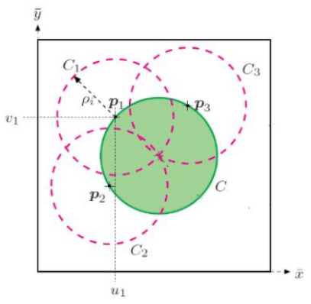
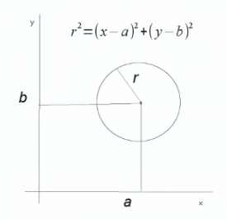
Transformada de Hough na detecção de círculos

